Slide 1



Sciences de la vie et de la terre
2
Remédiation intensive
3AC
Fiche
Activité 2
Construire un tableau simple
Séquence 1
Durée : 24 min

Slide 2

Ouverture de la séance
(02min)

Slide 3

Bonjour! Prêts pour démarrer notre séance? Allons-y!

Slide 4



À la fin de cette séance, vous serez capables de:
Construire un tableau simple
Critères de réussite
Identifier les variables.
Construire un tableau simple.
Donner un titre au tableau.

Slide 5

M
Moment de récupération
(05 min)

Slide 6

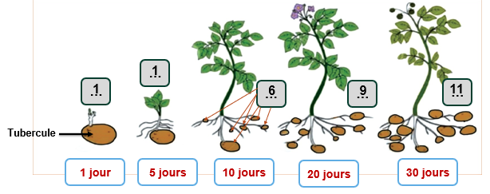

Répondez à la question suivante.
Inviter les élèves à répondre sur les ardoises.
1. Choisissez la bonne réponse.
Le document suivant présente le nombre de tubercules dans des plantules de pomme de terre
Les variables étudiées dans cet exemple sont:
a. Le nombre de tubercules
b. Le nombre de feuilles
c. L’âge de la plantule

Slide 7
Voici la réponse.
Le document suivant présente le nombre de tubercules dans des plantules de pomme de terre
Les variables étudiées dans cet exemple sont:
✓
a. Le nombre de tubercules
b. Le nombre de feuille
✓
c. L’âge de la plantule

Slide 8

Voici une deuxième question.
Inviter les élèves à passer au tableau pour répondre.
2. Déterminez le nombre de colonnes et de lignes du tableau correspondant à ce cas.
Le document suivant présente le nombre de tubercules dans des plantules de pomme de terre
- Le nombre de lignes est : ……………………………………………………………………………………
- Le nombre de colonnes est : ……………………………………………………………………………………

Slide 9
Voici la réponse.
2. Déterminez le nombre de colonnes et de lignes du tableau correspondant à ce cas.
Le document suivant présente le nombre de tubercules dans des plantules de pomme de terre
- Le nombre de lignes est : ……………………………………………………………………………………
le nombre d’informations + 1 = 5+1 = 6
- Le nombre de colonnes est : ……………………………………………………………………………………
le nombre de variables = 2

Slide 10

PG
Moment de consolidation
(15 min)

Slide 11

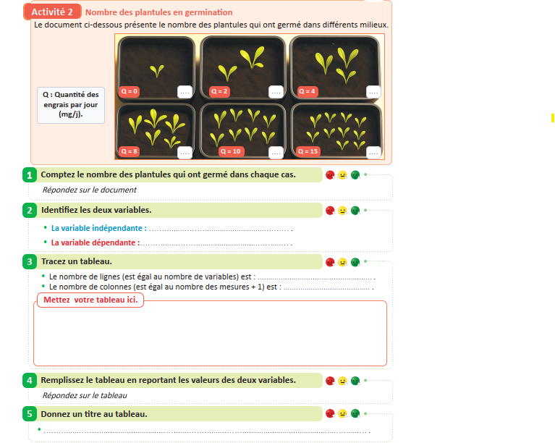
Maintenant, nous allons corriger l’activité de la page 15 sur le livret, réalisée à la maison.
Donnez 5 minutes aux élèves pour réaliser l’activité en classe si elle n’a pas pu être effectuée à la maison.
Pendant ces 5 minutes circulez entre les rangs pour vérifier la réalisation de cette activité.

Slide 12
Maintenant, nous allons corriger l’activité de la page 15 sur le livret, réalisée à la maison.
Donnez 5 minutes aux élèves pour réaliser l’activité en classe si elle n’a pas pu être effectuée à la maison.
Pendant ces 5 minutes circulez entre les rangs pour vérifier la réalisation de cette activité.

Slide 13
Levez la main pour répondre à l’activité.
Désigner des élèves au hasard, y compris parmi ceux qui n’ont pas levé la main. Varier.

Slide 14
Levez la main pour répondre à l’activité.
Désigner des élèves au hasard, y compris parmi ceux qui n’ont pas levé la main. Varier.

Slide 15
Levez la main pour répondre à l’activité.
Désigner des élèves au hasard, y compris parmi ceux qui n’ont pas levé la main. Varier.

Slide 16
Correction.
Invitez les élèves à passer au tableau pour rédiger leurs réponses
1
2
3
5
8
10

Slide 17
Correction.
Invitez les élèves à passer au tableau pour rédiger leurs réponses
1
2
3
5
8
10
La quantité des engrais par jour
Le nombre de plantules germées

Slide 18
Correction.
Invitez les élèves à passer au tableau pour rédiger leurs réponses
2
6+1=7
La quantité des engrais par jour | 0 | 2 | 4 | 8 | 10 | 15
Le nombre de plantule germée | 1 | 2 | 3 | 5 | 8 | 10
Variation du nombre de plantules germées en fonction de la quantité d’engrais par jour

Slide 19

P
Métacognition
(01 min)

Slide 20
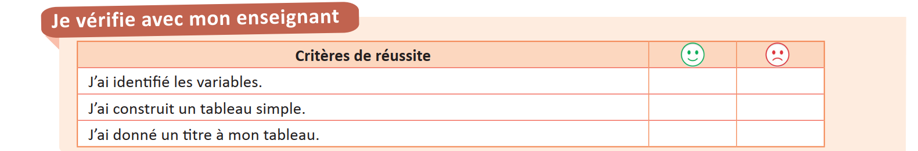
Demander aux élèves de remplir la grille d’autoévaluation.

Slide 21

C’est la fin de notre séance. N’oubliez pas de réviser votre leçon et de terminer vos devoirs!

